Slide 1
Képek beillesztése, formázása dokumentumokban
Matuska Glória Virág 8.a
Felkészítő tanár: Salamon Róza
Dr. Török. Béla Általános Iskola

Slide 2
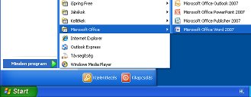

A program megnyitásának menete a következő:
Start menü ->Programok -> Microsoft Office -> Microsoft Office Word 2007
Notes:
Megnyitható a Windows Intézőben egy Word dokumentumra való dupla kattintással vagy az asztalon található Word ikonra kétszer kattintva.

Slide 3
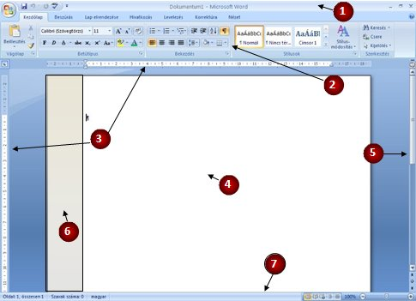
A Word 2007 képernyő:
A program megnyitása után a következő képernyőt láthatjuk, ez a programablak
A programablak részei:
Címsor
Menüszalag
Vonalzók
Szerkesztőfelület
Gördítő sávok
Kijelölő sáv
Kijelölő sáv
Állapotsor
1. Címsor: Az aktív dokumentum címét mutatja. A bal oldali Office gombbal és gyorselérési eszköztárral, jobb oldali kis méret, teljes méret, bezárás ikonokkal végezhetünk műveleteket.
2. Menüszalag: A menüszalag segítségével használhatjuk az egyes funkciókat. A menüszalag lapjai a dokumentum létrehozásának egy adott munkatípusához tartoznak, és a lapokon elhelyezett parancsok logikai csoportokba vannak rendez-ve.
3. Vonalzók: A vonalzó segítségével állíthatjuk be a bekezdések helyzetét, és a tabulátorokat.
4. Szerkesztőfelület: Az a felület, amin a szöveget szerkesztjük, és ami a végleges dokumentumunkat tartalmazza.
5. Gördítő sávok: Ha az aktív dokumentum nem fér el az ablakban, a kilógó területeit a gördítő sávokkal tehetjük láthatóvá.
6. Kijelölő sáv: Egy keskeny függőleges sáv a munkaterület bal oldalán, amely megkönnyíti sorok, nagyobb területek kijelölését.
7. Állapotsor: Egyfelől információkat tartalmaz a dokumentumról (oldalszám, szavak száma..), másfelől beállíthatjuk rajta, hogy milyen módon szeretnénk megjeleníteni a dokumentumot a képernyőn.

Slide 4

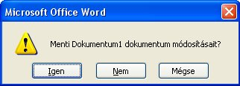
PROGRAM BEZÁRÁSA:
Ha történt bármilyen módosítás az utolsó mentés óta a dokumentumon, esetleg még egyáltalán nem lett elmentve, akkor a következő üzenet jelenik meg.
A Word2007 program bezárására három lehetőség van:
1. Az Office gomb megnyomása után, a Kilépés a Wordből gombra kattintva
2. A Word ablak jobb felső sarkában látható Bezárás gombra kattintva,
3. Az ALT+F4 billentyűkombinációval.
Az Igen gombra kattintva a módosítások mentésre kerülnek.
A Nem gombra kattintva a módosítások mentése nélkül zárjuk be a programot.
A Mégsem gombra kattintva visszatérhetünk a programba.

Slide 5
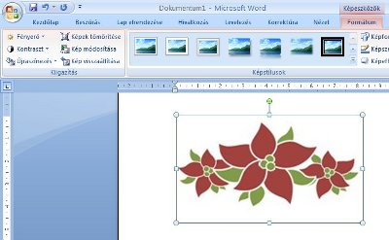

Képek beillesztése
Képeket több módon is beilleszthetünk dokumentumunkba:
1. Fájlban tárolt képeket szúrhatunk be.
2. Vágólap segítségével másik alkalmazásból másolhatunk át képeket.
3. Vágólap segítségével csatolhatunk képeket.
4. A ClipArt képgyűjteményből illeszthetünk be képeket.Képeket az esetek többségében a szövegtörzsbe szúrjuk be el, de lehetőség van margókon történő elhelyezésükre (például élőfejbe vagy élőlábba) is.
Képek beszúrásakor a képernyő tetején megjelenik a Képeszközök / Formátum menüszalag. Segítségével módosíthatjuk, hogy a kép vagy ClipArt-elem miként legyen elhelyezve a dokumentumon belül. A Képeszközök / Formátum menüszalagon találjuk a képek formázásánál leggyakrabban használt parancsokat.

Slide 6
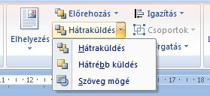
Képek sorrendje
A beszúrt objektum helyzetét is változtathatjuk. Ha több képet szúrunk be egymásra, akkor szükség lesz a sorrend kialakítására. A képeket a program egymásra szúrja be a beszúrás sorrendjében. A sorrend később változtatható.
A Képeszközök / Formátum menüszalag -> Elrendezés csoportjában található Előrehozás és Hátraküldés gombjaival módosíthatjuk a képek és egyéb objektumok (táblázatok, diagramok…) sorrendjét.
Az Előrehozás gomb jobb szélén található nyílra kattintva két lehetőség közül választhatunk:
Előrehozás azt jelenti, hogy a beszúrt objektumok közül a beállított kép lesz legfelül.
Előbbre hozás csak eggyel hozza előrébb a képet a sorrendben.
Az Hátraküldés gomb jobb szélén található nyílra kattintva két lehetőség közül választhatunk:
Hátraküldés azt jelenti, hogy a beszúrt objektumok közül a beállított kép lesz legalul.
Hátrébb küldés csak eggyel küldi hátrébb a képet a sorrendben.
A kijelölés panel képek és más objektumok kijelölését, láthatóságuknak és sorrendjüknek beállítását teszi lehetővé.
További ikonok:Igazítás: Az objektum igazítása vízszintesen és függőlegesen.
Csoportok: Több objektumot lehet csoportba foglalni, így egy képként viselkedik már utána.
Forgatás: Elforgatni lehet az objektumot, vagy tükrözni.

Slide 7
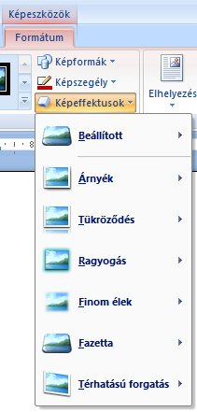
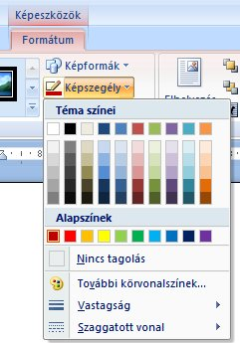
Képek szegélyezése, effektusok
A Képszegély menüpontban szegélyt állíthatunk a kép köré. Megadhatjuk a színét, a stílusát, vastagságát a megfelelő menüpontok segítségével. Ha a Nincs tagolás menüpontot választjuk, az azt jelenti, hogy nem lesz szegélye a képnek.
Elláthatjuk képeinket effektusokkal is.
A Képeffektusok menü legördítésével,
a következők közül választhatunk:
Árnyék
Tükröződés
Ragyogás
Finom élek
Fazetta
Térhatású forgatás

Slide 8
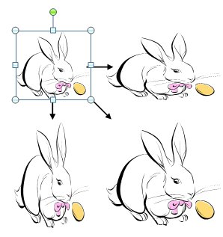
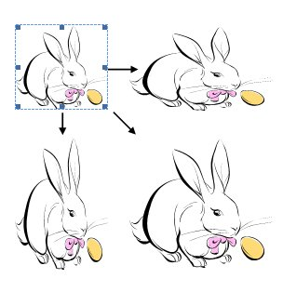
Méretező pontok használata
Ha nincs szükségünk a méret pontos beállítására, akkor a kép szélességét és magasságát méretező pontok segítségével gyorsan módosíthatjuk.
Egy kijelölt kép körül megjelenik egy a képet szegélyező téglalap, melynek szélein és sarkain találhatók a méretező pontok.
Az oldalak sarkain lévő méretező pontokat a bal egérgomb lenyomása mellett húzva arányosan tudjuk növelni vagy csökkenteni a kép méretét. A többi méretező pont segítségével vízszintes és függőleges irányban nyújthatjuk képünket.
Ha kompatibilitási módban dolgozunk (pl. Word 2003 formátumot használunk), akkor a méretező pontok más alakban jelenek meg. Ugyanúgy használhatjuk őket mint a Word 2007 dokumentumban.

Slide 9
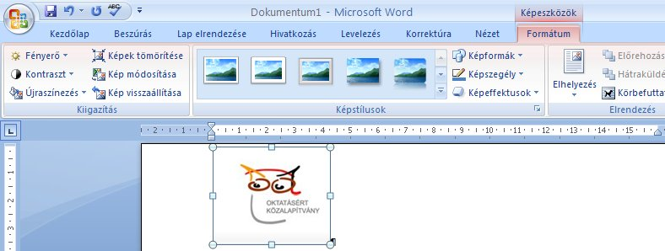
Környezetfüggő lapok
Környezetfüggő lapok csak abban az esetben jelennek meg, ha szükség van rájuk. Ak-kor viszont nagyon megkönnyítik az adott művelethez szükséges parancsok elérését és használatát. Például ha kijelölünk egy képet a dokumentumban, akkor megjelenik Képeszközök / Formátum lap, ami megkönnyíti a kijelöl kép formázását.
Környezetfüggő lapok tartoznak a táblázatokhoz, rajzokhoz, diagramokhoz és grafiko-nokhoz is.

Slide 10

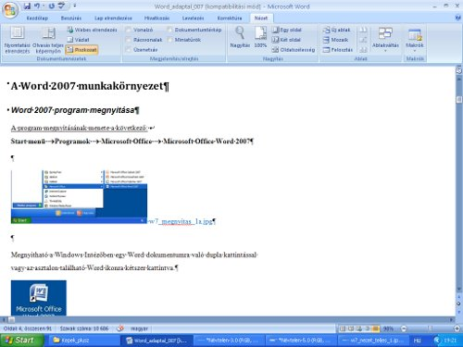
Olvasás teljes képernyőn nézet
Nem a szöveg beírására vagy formázására szolgál, hanem olvasásra és egyes részek kiemelésére vagy megjegyzések hozzáfűzésére. A nézetből az ESC gombbal lehet kilépni.
Az Olvasás teljes képernyőn nézet a Nézet menüszalag Olvasás teljes képernyőn parancsával vagy a státusz sor Olvasás teljes képernyőn ikonjával választható ki.
Ez a nézet a dokumentumot a képernyő teljes méretében jeleníti meg. A jobb olvashatóság érdekében a kezelőfelület, pl. a menüszalag sem jelenik meg.

Slide 11
Piszkozat nézet
A szöveg gyors beírására és módosítására alkalmazható.
A Piszkozat nézet elrendezés a Nézet menüszalag Piszkozat parancsával vagy a státusz sor Piszkozat ikonjával választható ki.
Ebben a nézetben az objektumok egy része nem, vagy nem ott jelenik meg, ahol ténylegesen a kinyomtatás után lesz. A dokumentum hosszú ívként jelenik meg. Az oldaltöréseket pontozott vonal jelöli.

Slide 12
INFORMATIKA
Ingyenes elektronikus Tananyag

